Slide 1
FAKULTAS TEKNOLOGI INFORMASI
METODOLOGI PENELITIAN
[ UM013/ 2 SKS ]

Slide 2
Jenis jenis publikasi penelitian
Pertemuan 1

Slide 3
Publikasi Ilmiah
Publikasi ilmiah dapat diartikan sebagai penyebarluasan suatu penelitian ilmiah orisinal yang telah dilakukan oleh seseorang/sekelompok orang atau penyebarluasan perbaharuan penelitian yang sebelumnya telah dilakukan oleh orang lain.
Publikasi ilmiah harus memenuhi kaidah-kaidah ilmiah, yaitu jelas, akurat, dan ringkas. Penyusunan publikasi ilmiah dilakukan berdasarkan hasil koreksi beberapa ahli sesuai bidang keilmuannya (peer review) untuk mencapai objektivitas yang tinggi.
Tujuan publikasi ilmiah adalah untuk memberikan informasi kepada pembaca, khususnya dari kalangan akademisi atau para ahli di bidangnya.

Slide 4
Ciri-ciri publikasi ilmiah
Objektif: fakta dan data yang tertulis dalam publikasi ilmiah berdasarkan kenyataan yang sebenarnya dan tidak dimanipulasi
Netral: pernyataan tidak mementingkan pihak tertentu baik individu atau kelompok
Sistematis: pola penulisan mengikuti kaidah penulisan ilmiah
Logis: cara menginterpretasi data hasil penelitian harus mengacu pada pola nalar, baik induktif maupun deduktif, serta menyajikan fakta, bukan opini.

Slide 5
Jenis-jenis Publikasi Ilmiah
Buku atau Teks Pelajaran, Buku pelajaran adalah buku berisi pengetahuan untuk bidang ilmu atau mata pelajaran tertentu dan diperuntukkan bagi siswa pada suatu jenjang pendidikan tertentu atau sebagai bahan pegangan mengajar guru, baik sebagai buku utama atau buku pelengkap.
Tulisan Ilmiah Populer, Tulisan ilmiah yang biasanya diterbitkan di koran, majalah atau media lain. Biasanya, tulisan ilmiah populer ini lebih bersifat memaparkan hasil penelitian singkat layaknya pada artikel, tetapi ia dapat diterbitkan di media kemasyarakatan.

Slide 6
Jenis-jenis Publikasi Ilmiah
Makalah, merupakan karya ilmiah yang menyajikan sebuah masalah yang penyelesaianya mengandalkan berbagai macam data yang ada di lapangan. Karya ilmiah ini bersifat empiris dan juga objektif. Dalam penyajiannya, makalah biasanya dipresentasikan dalam sebuah kegiatan seminar.
Artikel, Dalam konteks jurnalistik, pengertian karya ilmiah artikel merupakan karya ilmiah yang memuat pendapat subjektif pembuatnya mengenai sebuah peristiwa ataupun masalah tertentu, sedangkan jika dipandang dari sudut pandang ilmiah, artikel dapat diartikan sebagai karya tulis yang sengaja dirancang untuk dimuat dalam jurnal ataupun kumpulan artikel yang dibuat dengan memperhatikan kaidah penulisan ilmiah dan mengikuti pedoman ilmiah yang berlaku.
Kertas Kerja atau Work paper, pada dasarnya sama dengan makalah, namun dibuat dengan analisis yang lebih mendalam dan tajam serta dipresentasikan pada seminar atau lokakarya yang biasanya dihadiri oleh ilmuwan.

Slide 7
Jenis-jenis Publikasi Ilmiah
Paper, adalah sebutan khusus untuk makalah di kalangan mahasiswa dalam kaitannya dengan pembelajaran dan pendidikannya sebelum menyelesaikan jenjang studi Diploma, S1, S2 dan atau S3. Sistematika penulisannya pun sama dengan artikel dan makalah, tergantung panduan yang berlaku di perguruan tinggi yang bersangkutan.
Skripsi, merupakan karya ilmiah yang dibuat oleh mahasiswa untuk bisa mendapatkan gelar sarjana (S1). Skripsi memuat tulisan berisi pendapat penulis dengan mengacu ataupun berdasarkan teori yang telah diterbitkan sebelumnya.

Slide 8
Jenis-jenis Publikasi Ilmiah
Tesis, adalah karya tulis ilmiah mahasiswa untuk menyelesaikan program studi S2 atau Pascasarjana yang bersifat lebih mendalam dibandingkan dengan skripsi. Tesis mengungkapkan pengetahuan baru yang didapat dari penelitian yang dilakukan individu yang bersangkutan.
Disertasi, atau Ph.D thesis diperuntukkan bagi mahasiswa program S3 atau meraih gelar Doktor/Dr. yang mengemukakan analisis yang dapat dibuktikan oleh penulis berdasarkan dengan data dan fakta yang sahih atau valid dengan analisis yang terinci. Disertasi berisi suatu temuan penulis sendiri yang berupa temuan orisinal.

Slide 9
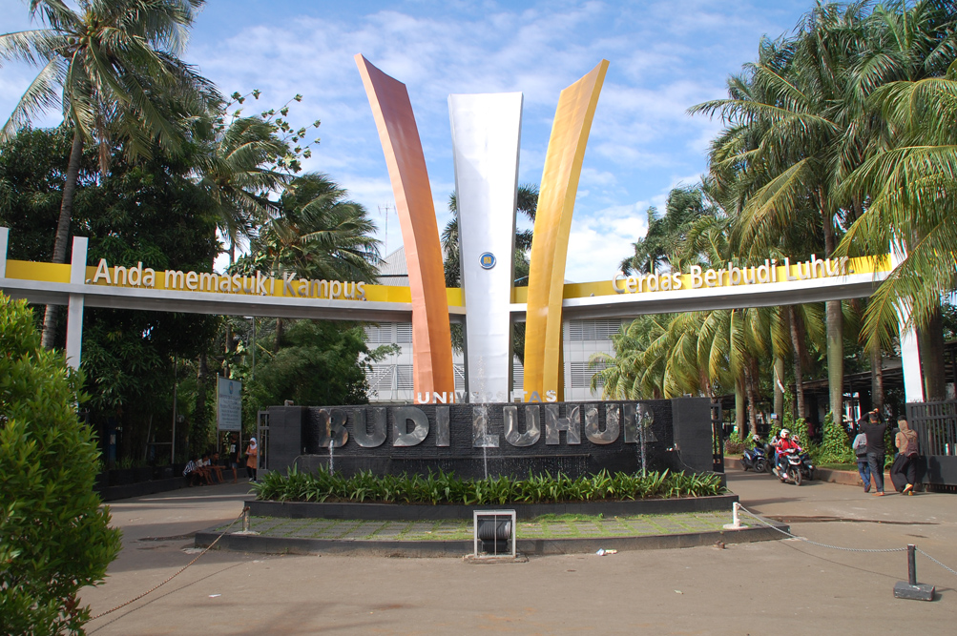
CARA MUDAH MEMBUAT
JURNAL ILMIAH DARI SKRIPSI

Slide 10
Jurnal
Sebuah publikasi periodik dalam bentuk artikel yang diterbitkan secara berkala, dalam hal ini biasanya jurnal diterbitkan pada interval waktu tertentu seperti setiap 4, 6 bulan atau setiap 1 tahun.
Jurnal memiliki beberapa jenis yang diantaranya adalah Professional or Trade Journals, Popular Journals, dan Scholarly Journals. (wikipedia)
Pada umumnya jurnal memiliki cakupan materi yang luas namun sangat padat, hanya terdiri dari 6 hingga 8 halaman, namun di setiap kalimatnya bernilai ilmu pengetahuan.
Jurnal pada umumnya berisi sejumlah referensi yang menjadi rujukan penulisan tiap artikel. Jenis artikel yang ditulis tak sebatas laporan penelitian, namun bisa pula berupa review literatur.
Tujuan pembuatan jurnal adalah untuk mengembangkan sebuah penelitian yang telah dituliskan serta menjadi acuan untuk para peneliti lainnya sedang melakukan kegiatan penelitian yang sejenis.

Slide 11
JENIS MESIN PENGINDEKS JURNAL
Internasional
SCOPUS : http://scopus.com
Web of Science/Clarivate: http://mjl.clarivate.com/
Copernicus: https://journals.indexcopernicus.com/search/form
DOAJ: https://doaj.org
ScimagoJR, untuk mengetahui ranking jurnal (SJR) dan angkanya: http://scimagojr.com
Microsoft Academic Search https://academic.microsoft.com
Dimension https://app.dimensions.ai/
SPIE https://spie.org/
Indonesia
SINTA Ristek Dikti, menunjukkan ranking jurnal (S1 s.d. S6): http://sinta2.ristekdikti.go.id/journals
Garuda Ristek Dikti, mengindeks artikel/jurnal yang terbit di Indonesia: http://garuda.ristekdikti.go.id/
ISJD http://isjd.pdii.lipi.go.id/

Slide 12

1.
PUBLIKASI ILMIAH MAHASISWA

Slide 13
Surat Edaran (B/565/B.B1/HK.01.01/2019) KEMRISTEKDIKTI terkait “Sarana Publikasi Ilmiah Mahasiwa” tertanggal 8 Juli 2019.
Sarjana Skripsi atau laporan tugas akhir,dan mengunggahnya dalam laman perguruan tinggi. Diunggah di repositori perguruan tinggi yang diintegrasikan pada portal Repositori Tugas Akhir Mahasiswa Kemenristekdikti (rama.ristekdikti.go.id), KECUALI apabila dipublikasikan di jurnal nasional diunggah di portal garuda (http://garuda.ristekdikti.go.id/)
Magister Tesis atau bentuk lain yang setara, dan diunggah dalam laman perguruan tinggi, serta makalah yang telah diterbitkan di jurnal ilmiah terakreditasi atau diterima di jurnal internasional. Diunggah di repositori perguruan tinggi yang diintegrasikan pada portal Repositori Tugas Akhir Mahasiswa Kemenristekdikti (rama.ristekdikti.go.id), kecuali apabila dipublikasikan di jurnal nasional terakreditasi diunggah di portal sinta http://sinta2.ristekdikti.go.id/
Doktor Disertasi, dan makalah yang telah diterbitkan di jurnal internasional bereputasi.

Slide 14

SUSUNAN PENULISAN JURNAL
IMRaD (Introduction, Methods, Result and Discussion)
.

Slide 15

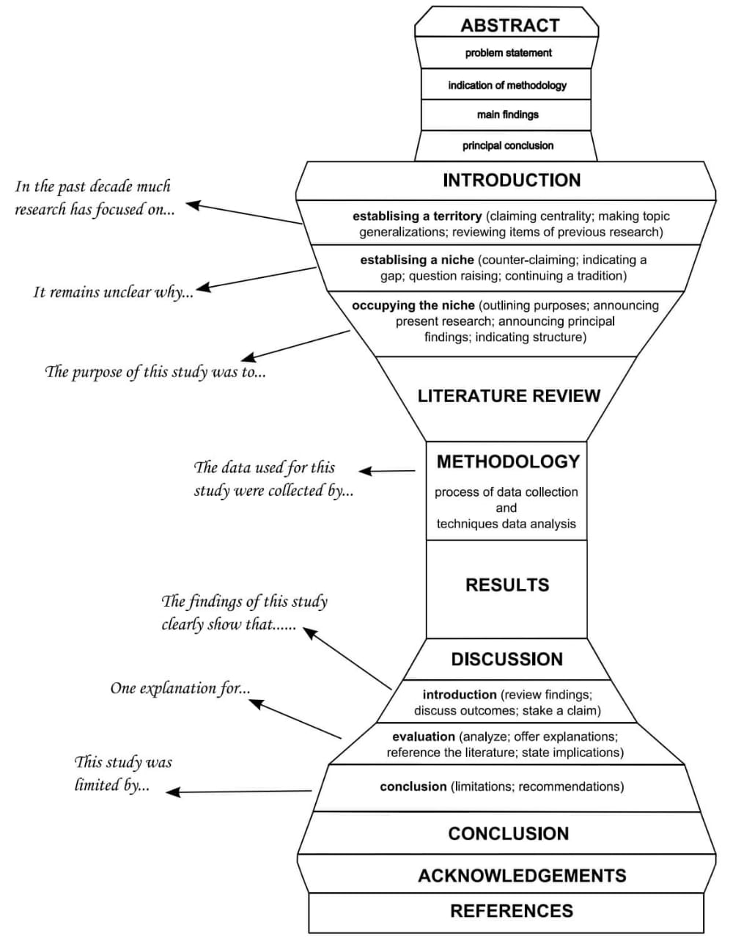
SISTEMATIKA JURNAL

Slide 16
2.
CARA KONVERSI
JURNAL ILMIAH DARI SKRIPSI

Slide 17

A T M
AMATI, TIRU DAN MODIFIKASI

Slide 18
SKRIPSI
JURNAL ILMIAH
FORMAT NASKAH
MIN 40 HAL 1 KOLOM
MAKS 8 HAL 2 KOLOM

Slide 19
1. JUDUL NASKAH
BOLEH BERBEDA DENGAN SKRIPSI
Judul penelitian sebaiknya singkat padat dan mewakili seluruh isi penelitian kita
Maksimal hanya terdiri dari 8-12 kata
Tidak ada singkatan
Tidak menggunakan kata-kata redundant (study on, research on, dsb)
Judul Naskah wajib memperlihatkan :
Metode yang Diusulkan
Tujuan Penelitan
Obyek Penelitian

Slide 20
Contoh Judul
Metode Tujuan Obyek
Penerapan Algoritma Semut untuk Pemilihan Arsitektur Jaringan pada Neural Network untuk Pengujian Software Metode Blackbox
Penerapan Algoritma A* yang Diperbaiki untuk Pencarian Tempat Parkir Kosong di Mal dan Supermaket
Penggabungan Forward Selection dan Backward Elimination untuk Pemilihan Fitur pada Prediksi Mahasiswa DO dengan menggunakan Algoritma C4.5

Slide 21
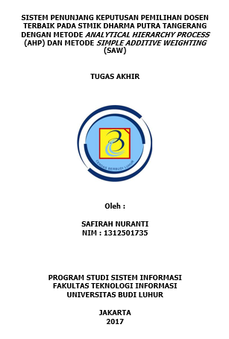

JUDUL NASKAH
BOLEH BERBEDA DENGAN SKRIPSI
PENERAPAN METODE ANALYTICAL HIERARCHY PROCESS DAN SIMPLE ADDITIVE WEIGHTING UNTUK PEMILIHAN DOSEN TERBAIK PADA STMIK DHARMA PUTRA TANGERANG

Slide 22
2. NAMA PENULIS DAN AFILIASI
TANPA GELAR AKADEMIK/PROFESI
Safirah Nuranti¹⁾, Deni Mahdiana²⁾
Sistem Informasi, Fakultas Teknologi Informasi, Universitas Budi Luhur
Jl. Raya Ciledug, Petukangan Utara, Kebayoran Lama, Jakarta Selatan 12260
E-mail : safirahnuranti@gmail.com¹⁾, deni.mahdiana@budiluhur.ac.id ²⁾

Slide 23
2. ABSTRAK
Harus menggambarkan keseluruhan isi dari tulisan atau penelitian yang dilakukan
Abstrak diuraikan dengan bahasa lugas, langsung ke sasaran, dan harus memuat:
Masalah penelitian
Metode (plus pengembangan/perbaikan) yang kita gunakan untuk memecahkan masalah penelitian
Hasil penelitian
Abstrak dibuat dalam bentuk satu paragraf saja (Maks 200 Kata)
Kata kunci memuat kata-kata konseptual, dan jumlah sekitar 3-5 kata

Slide 24
2. ABSTRAK
Abstrak
Dosen merupakan tenaga akademik yang bertugas merencanakan dan melaksanakan proses pembelajaran, menilai hasil pembelajaran, melakukan pembimbingan dan pelatihan, serta melakukan penelitian dan pengabdian kepada masyarakat. STMIK Dharma Putra merupakan Perguruan Tinggi Swasta di Tangerang yang berupaya meningkatkan mutu internal secara berkelanjutan agar dapat bersaing dengan perguruan tinggi lainnya. Salah satu upaya yang sudah dilakukan yaitu mengevaluasi kinerja dosen. Masalah yang ada dalam mengevaluasi kinerja dosen adalah masih mengalami kesulitan dalam menentukan dosen terbaik, karena Kriteria yang digunakan dalam penilaian kinerja dosen terbaik belum standar. Penilaian kinerja dosen belum menggunakan metode yang tepat dalam penentuannya sehingga proses pengolahan datanya menjadi lama dan sering terjadi kesalahan. Penelitian ini bertujuan untuk mengembangkan sebuah sistem penunjang keputusan penentuan dosen terbaik menggunakan metode Analytical Hierarchy Process (AHP) dan metode Simple Additive Weighting (SAW). Penelitian ini menghasilkan nilai bobot pada kriteria Kehadiran Dosen Mengajar sebesar 43,53 %, Kriteria Kuesioner Mahasiswa menghasilkan bobot 48,69 %, dan Kriteria Ketepatan Waktu Pengumpulan Nilai menghasilkan bobot 7,78 %, dengan hasil uji consistensi ratio sebesar 0.0109. Sistem Penunjang keputusan penentuan dosen terbaik yang di rancang dapat membantu dalam melakukan penilaian dosen terbaik yang lebih mudah, cepat dan akurat.
Kata Kunci : SPK, AHP, SAW, Dosen

Slide 25
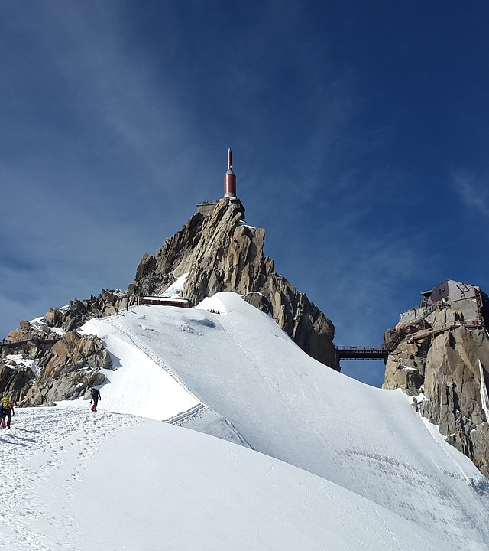
PENDAHULUAN
PENELITIAN SEBELUMNYA
METODE PENELITIAN
HASIL DAN PEMBAHASAN
KESIMPULAN
UCAPAN TERIMA KASIH (Jika ada)
DAFTAR PUSTAKA
ISI NASKAH

Slide 26
KONVERSI SISTEMATIKA PENULISAN (PRODI TI/SK)
SKRIPSI
JURNAL
PENDAHULUAN
LANDASAN TEORI
ANALISIS MASALAH DAN PERANCANGAN SOLUSI
IMPLEMENTASI DAN UJI COBA SOLUSI
PENUTUP
DAFTAR PUSTAKA
PENDAHULUAN
PENELITIAN SEBELUMNYA
METODE PENELITIAN
HASIL DAN PEMBAHASAN
KESIMPULAN
UCAPAN TERIMA KASIH (Jika ada)
DAFTAR PUSTAKA

Slide 27
KONVERSI SISTEMATIKA PENULISAN (PRODI SI/MI/KA)
SKRIPSI
JURNAL
PENDAHULUAN
LANDASAN TEORI
METODE PENELITIAN
ANALISIS DAN PEMBAHASAN
PENUTUP
DAFTAR PUSTAKA
PENDAHULUAN
PENELITIAN SEBELUMNYA
METODE PENELITIAN
HASIL DAN PEMBAHASAN
KESIMPULAN
UCAPAN TERIMA KASIH (Jika ada)
DAFTAR PUSTAKA

Slide 28

A. PENDAHULUAN
Berisi :
latar belakang mengapa penelitian penting dilakukan
Tujuan
Identifikasi masalah dan
Metode penelitian
Dipaparkan secara alineal (tersirat di dalam alinea, tidak dalam bentuk rincian eksplisit).

Slide 29
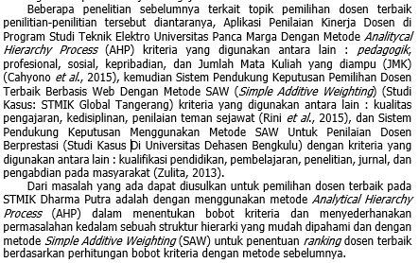
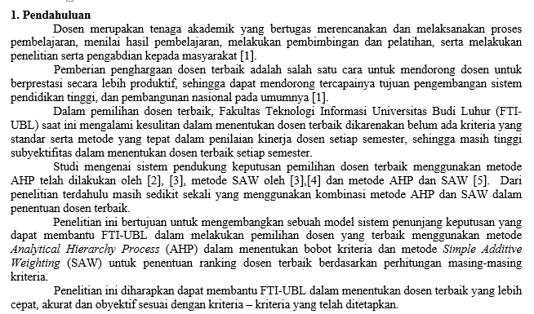
CONTOH PENDAHULUAN (SITASI)
SKRIPSI
JURNAL

Slide 30


B. PENELITIAN SEBELUMNYA
Bagian ini boleh disajikan secara terpisah atau menjadi satu dalam sub bab PENDAHULUAN

Slide 31
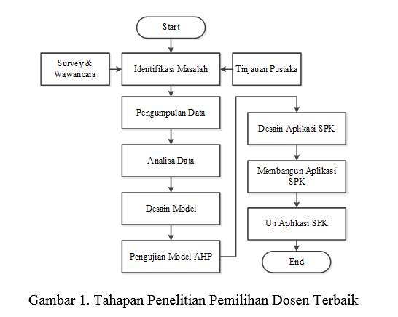
C. METODE PENELITIAN
Berisi kerangka berpikir dalam penyelesaian penelitian Tugas Akhir, seperti:
Pengumpulan data,
Preprocessing,
Metode yang digunakan dan
Pengujian
Dibuat dalam bentuk flowchart atau Blok Digram serta penjelasan dari masing – masing proses

Slide 32
D. HASIL DAN PEMBAHASAN
Mencakup hasil pengujian dari penelitian Tugas Akhir yang dilakukan.
Pengujian berisi evaluasi dari hasil penelitian dengan membandingkan dengan data dari Pakar (ground truth) atau media pembanding lain menggunakan Akurasi, Recall, Precision, F-Measure atau pengukuran lain.

Slide 33



E. Ucapan Terima Kasih (Acknowledgment)
Acknowledgment adalah Ucapan terima kasih Peneliti kepada Pihak yang telah membantu dalam melakukan penelitian yang berisi :
Pemberi Dana penelitian.
Pemberi Data Penelitian
Singkat dan tidak berlebihan (ke semua pihak).
Disusun sesuai proporsi dalam kontribusi penelitian.

Slide 34

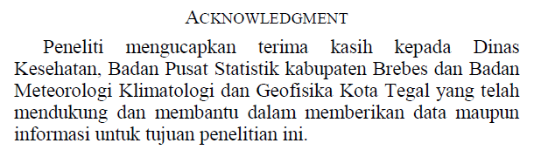
CONTOH
UCAPAN TERIMA KASIH/ACKNOWLEDGMENT
PADA JURNAL ILMIAH

Slide 35

F. KESIMPULAN
Menjawab rumusan masalah, sinkron dengan tujuan
Pernyataan umum (general) hasil penelitian
Ringkasan dari temuan-temuan yang didapat dari analisa hasil penelitian
Future works yang akan dilakukan sebagai tahapan berikutnya dari penelitian kita, boleh dari temuan-temuan hasil eksperimen

Slide 36
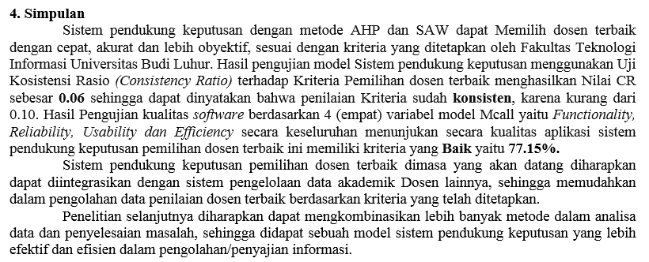
CONTOH KESIMPULAN
PADA JURNAL ILMIAH

Slide 37
Tidak boleh dibuat dengan ngawur dan asal-asalan
Berisi semua Referensi yang disitasi dalam Jurnal Ilmiah anda.
Harus lengkap, penulis (bedakan mana family name dan mana first name), judul, publikasi, tahun, Vol., No., dsb
Untuk yang pakai mendeley, cek dengan baik atribut paper, usahakan update dengan nomor DOI yang kita cari lewat internet or mendeley.com untuk menjamin kebenaran referensi
Lakukan editing pada data referensi yang tidak rapi, misalnya judul kapital semua, tidak lengkap datanya, dsb
G. DAFTAR PUSTAKA

Slide 38
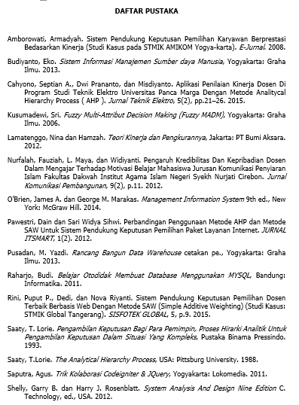
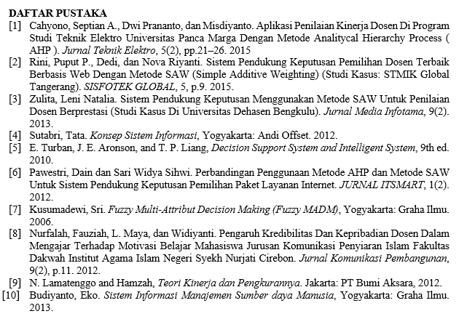
CONTOH DAFTAR PUSTAKA
SKRIPSI
JURNAL
IEEE STYLE
HARVARD STYLE

Slide 39
3.
KIAT PENULISAN ILMIAH

Slide 40
Kiat Penulisan Ilmiah
Tampilkan kontribusi pengetahuan dari penelitian yang dilakukan
Susunan penulisan menggunakan konsep IMRaD (Introduction, Methods, Result and Discussion) + Conclusion
Judul harus singkat, padat dan jelas menunjukkan kontribusi (Metode, Tujuan dan Obyek Penelitian)
Abstrak harus memuat masalah, metode dan hasil
Masalah penelitian harus tajam, eksplisit dan dilandasi
Metode yang diusulkan harus divalidasi dan diukur efektifitasnya
Penarikan kesimpulan harus sesuai dengan hasil penelitian dan selaras dengan masalah dan tujuan penelitian
Pengambilan referensi penelitian harus dari jurnal yang ber ISSN atau terindeks oleh SCOPUS atau ISI

Slide 41


Kesimpulan
SELESAI

